Slide 1



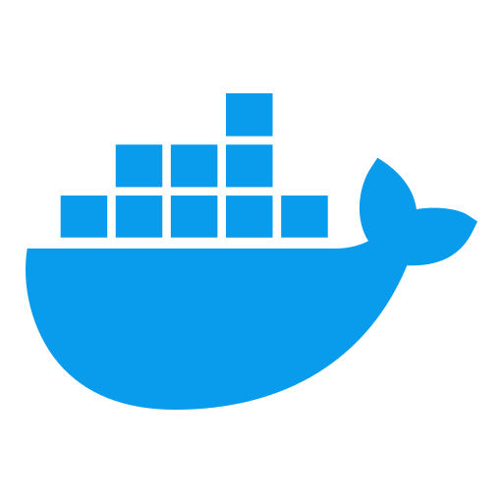



ACBr em ambientes conteinerizados usando Docker
Nesta palestra, você vai aprender como integrar o poderoso conjunto de componentes ACBr em ambientes conteinerizados usando Docker e Docker Compose. Exploraremos os desafios e soluções para rodar aplicações Delphi com ACBr dentro de contêineres e orquestrando-os com Docker Compose.
Palco ACBr

Slide 2
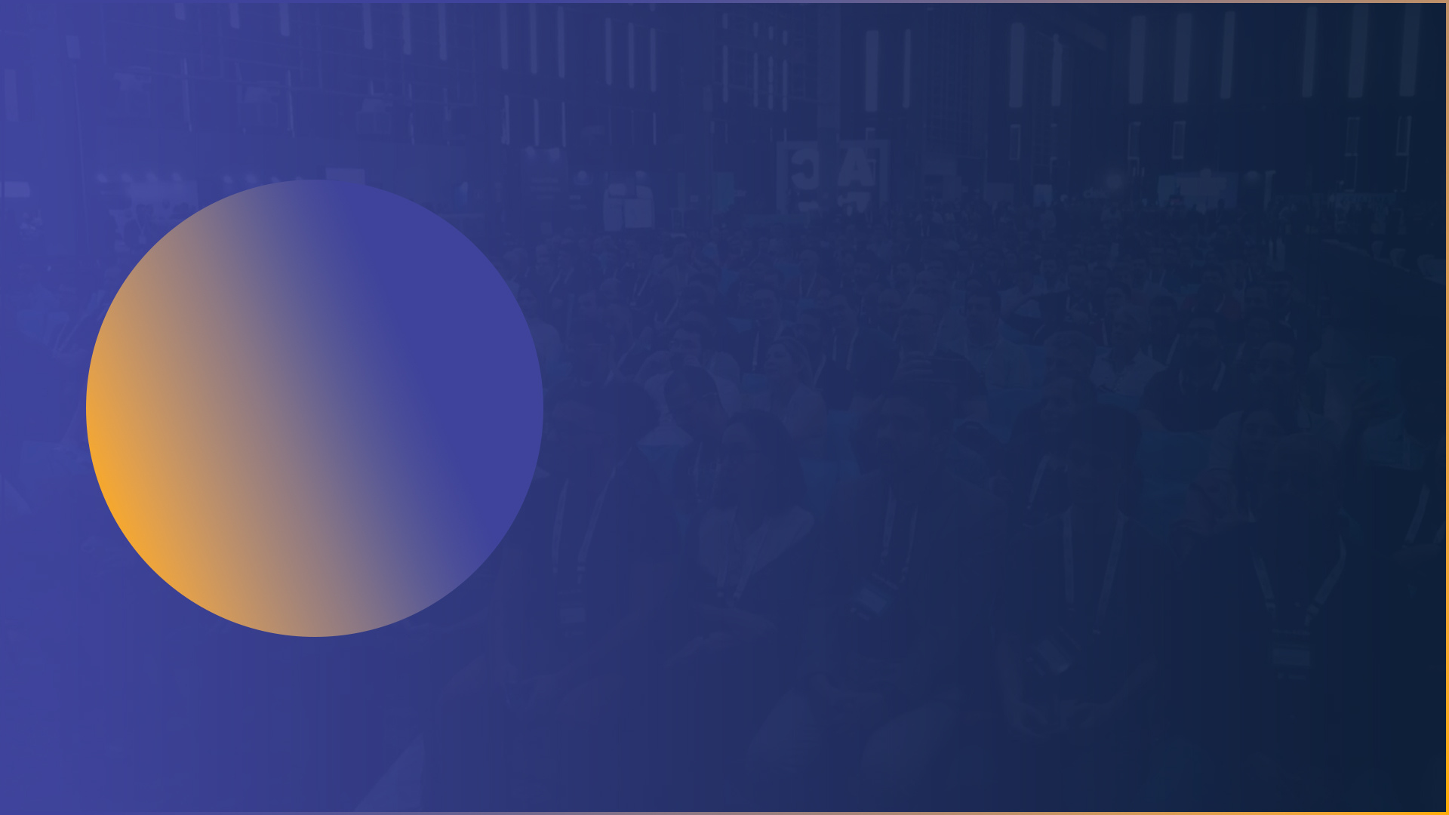
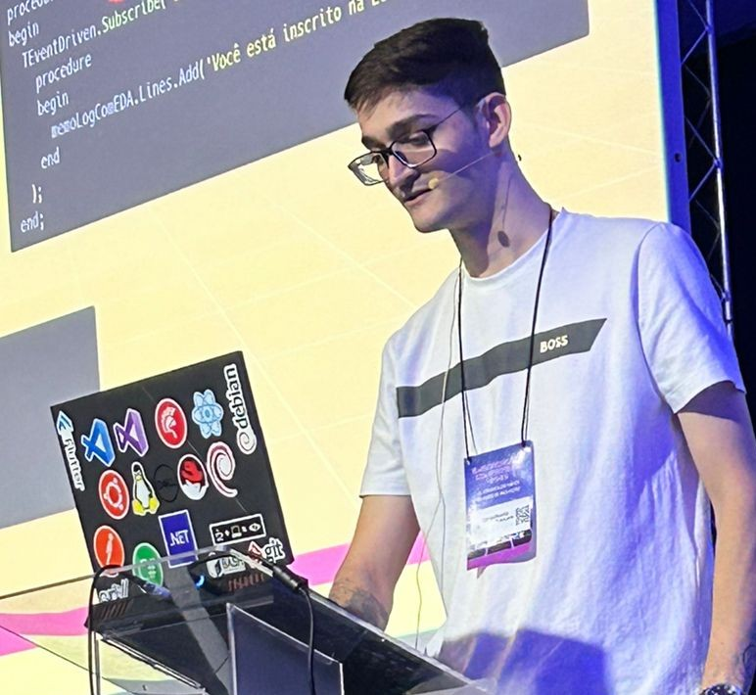

Igor Queirantes - OraSystems
Tech Lead & Software Developer
Líder técnico e desenvolvedor na OraSystems, com 5 anos de experiência em Delphi. Apaixonado por tecnologia, inovação e pelo impacto que o open-source pode gerar na comunidade.

Slide 3

Introdução ao Tema
• Por que esse assunto é importante hoje?
• Pergunta provocativa ou dado impactante
• Objetivo da palestra

Slide 4

Dicas / Estratégias / Soluções
• Frases curtas e marcantes
• Lista com insights práticos

Slide 5


Avalie a palestra no App do Evento
Faça o download na Play Store (Android) ou App Store (iOS)
“Agradeço imensamente a presença e atenção de todos vocês. Foi um prazer poder compartilhar conhecimento e experiências. Espero que esse conteúdo possa gerar reflexões e novas oportunidades. Muito obrigado e até a próxima!”
Redes sociais: @DanielInfoCotidiano
E-mail: contato@InfoCotidiano.com

Slide 6


Visite nosso estande e conheça o clube de software houses
Consultoria, Soluções, Cursos, descontos e brindes exclusivos
projetoacbr.com.br/pro

Slide 7


Visite nosso estande e conheça a nova forma de integrar o ACBr
Serviço completo com Integração ágil e condição de lançamento
projetoacbr.com.br/api

Slide 8


Visite nosso estande e conheça a distribuição TEF oficial do ACBr
Seja parceiro de um distribuidor com autoridade, soluções e suporte.
projetoacbr.com.br/tef

